Slide 1
闭环营销简析
——如何建立系统的营销概念

Slide 2
一、闭环的阐述
闭环这一概念最早应用在自动控制理论中，其核心意义为：在输入与输出之间构建一个反馈环节，将对输出有影响的“执行”与“扰动”两个因素通过反馈环节进行反馈分析，并依据分析结果对输入进行调节，进而确保输出结果与预期结果的最小差异；营销管理的四要素“计划、分析、执行与控制”也是相同的思路；
扰动
自动控制理论中的闭环
输入
输出
调节输入
执行
反馈分析

Slide 3
营销管理中的闭环
市场扰动
营销分析
营销计划
销售结果
计划调整与控制
销售执行
反馈分析

Slide 4
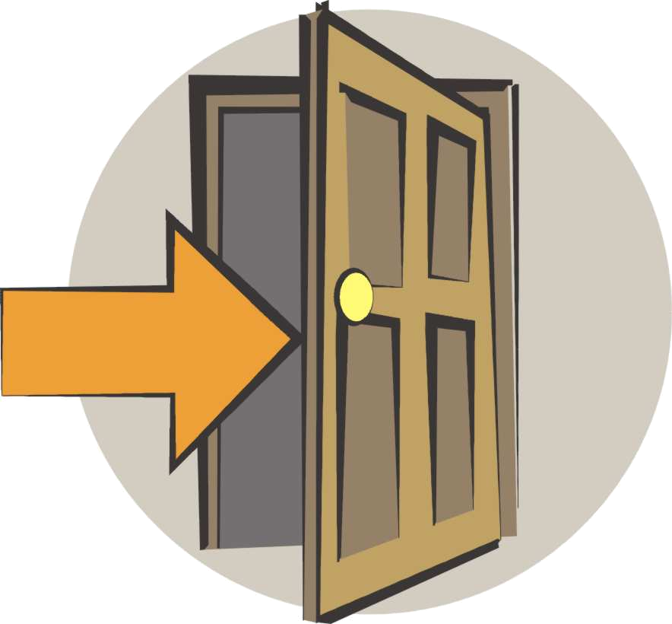
二、闭环营销体系
对大多数营销人而言，无论是从事市场分析、营销策划、销售管理还是在市场一线浴血奋战，都仅涉及了闭环营销体系中的局部，眼光只盯住了自己的一亩三分地，缺乏整体思考，从而经常导致营销体系中上下游部门之间出现摩擦，例如“营销策划”抱怨“市场分析”缺乏针对性，“一线销售”又抱怨“营销策划”脱离市场实际等等；因此从全局建立一个流程化的闭环营销概念就显得尤为重要；
流程化的闭环营销如下图所示：

Slide 5
流程化闭环营销体系框架
营销环境分析
宏观环境
竞争扰动
宏观扰动
竞争环境
选择目标市场
确定竞争定位
确定竞争战略
制定营销组合策略
市场细分
自身条件分析
销售实施
目标
资源
调整与控制
调整与控制
反馈分析
下文将对流程化闭环营销体系框架中的重点环节展开阐述；

Slide 6
三、营销环境分析
1、宏观环境
从”市场整体情况“、”购买者情况“与”行业基本情况“三个角度入手：
1.1 市场整体情况
人口、购买欲望与购买能力是组成一个市场的三大基本要素，因此对每个区域市场整体情况的了解也就是对于上述三大要素的把握与了解；
人口：包括人口总量、性别结构、年龄结构、学历结构、居住分布、家庭结构、人口增长趋势等，这些信息看似无用，但实际上却能清晰反映出区域市场人口的基本情况，为营销策略的制定提供基本的数据支持；
举例：在中老年人口占比较大的老龄化城市推行具有较多时尚元素的产品或者服务，则成功的概率就远远小于在青少年人口占比较大的城市推行该产品或服务；

Slide 7
1、宏观环境
1.1 市场整体情况
购买欲望：即消费者购买某种产品或者服务的原动力，每一项产品或者服务的基本功能就是满足这些原动力；并且随着社会的发展，简单的原始欲望转化为各种各样的细分需求，进而推进了各个产业的进步与发展；区域营销人员要善于发现、捕捉区域市场内的各种购买欲望，这样才能制定具有针对性的产品（服务）设计、宣传与销售策略；
举例：“情人节购买巧克力”，消费者在情人节期间购买巧克力的原始购买欲望是用其来表达感情，而并不是用于食用；因此在产品设计中就要突出包装的精美，在定价时要遵循奢侈品的定价策略，以高价位为主；

Slide 8

1、宏观环境
1.1 市场整体情况
购买能力：指消费者是否具备经济能力来购买某种产品或者服务；购买能力不仅受到整体经济水平以及居民实际收入水平（扣除物价上涨因素）的影响，并且也受到居民消费支出结构的变化的影响。只有掌握了这些基本信息，才能对所处行业在该区域市场的发展阶段做出较为清晰地判断，进而采取不同的营销策略；

Slide 9
1、宏观环境
1.2 购买者情况
不论什么行业，一般从“购买者的购买行为及其影响因素”与“购买者购买决策过程”两个角度入手来即可掌握基本的购买者信息；
购买行为及其影响因素：购买行为指消费主体通过支出(包括货币或信用)而获得所需产品或服务时的选择过程，这个过程的形成与发展要受到许多因素的影响，其中主要包括心理因素、文化因素、社会因素和个人因素；
购买者在购买某种商品或者服务的过程中，可能会受到各种因素的干扰而不能按照原来的意愿进行购买，对消费者购买行为进行研究的目的在于通过了解购买过程中影响消费者选择的各种因素，进而采取相应措施争取消费者；一般而言，消费者的购买行为具有可诱导性与非专业行的显著特点；
例如：对于手机销售而言，有些区域的消费者非常认可翻盖手机，认为使用翻盖手机很有品味（心里因素），则运营商/经销商在采购手机时也倾向于选择翻盖机，这就是通过研究购买者购买行为而采取针对性措施的直接体现；
Notes:
心理因素包括认知、态度与信念等；文化因素包括区域市场人员的特性以及文化特征；社会因素包括社会阶层、相关群体与家庭；个人因素则包括年龄与生命周期阶段、职业、生活方式、经济状况、性格和自我观念等几个方面。

Slide 10
1、宏观环境
1.2 购买者情况
购买决策过程：典型的购买决策过程一般包括以下几个方面：(1)认识需求；(2)收集信息：当消费者产生了购买动机之后，便会开始进行与购买动机相关联的活动；(3)选择判断：当消费者从不同的渠道获取到有关信息后，便对可供选择的品牌进行分析和比较，并对各种品牌的产品作出评价，最后决定购买；(4)购买决定：当消费者对某一品牌产生好感和购买意向，但真正将购买意向转为购买行动 ，其间还会受到两个方面的影响：①他人的态度②意外的情况；(5)购后行动：消费者购买商品后，通过自己的使用和他人的评价，会对自己购买的商品产生某种程度的满意或不满意；
以家电产品为例来诠释消费者的购买决策过程：消费者通过在家电卖场的多次咨询，完成“收集信息”与“选择判断”两个过程，当其产生了“购买决定”，促销员开单后，为了防止“意外情况”导致消费者改变其购买决定，厂家的临时促销员都要陪同顾客到收银台交费，防止途中被其他品牌促销员的言辞改变消费者的购买决定，进而产生“飞单”行为；

Slide 11

1、宏观环境
1.3 行业基本者情况
行业相关的国家、协会的政策、规定等内容；
市场容量以及市场容量走势；
分区域销售结构（分市、县）；
产品销售结构；
渠道状况（经销商网络的布局与各自实力情况）；
主流传播媒体状况；
有效促销方式状况；

Slide 12
2、竞争环境
2.1 内容
各品牌基本的经营情况：主要品牌销量、销售额、库存等；
产品信息：
产品基本信息，了解竞争对手的产品阵容、产品系列、规格、卖点、技术参数、外观等产品特性；
产品销售信息，要对竞争对手各类产品的销售情况及时掌握，按照80/20法则寻找出关键性产品系列或型号即寻找出主销产品；
新品上市信息，要及时掌握对手新品上市的相关情况，包括新品的技术卖点、价格、外观、终端买赠、促销说辞、销售情况等信息；

Slide 13
价格信息
竞争对手的平均价格水平；
竞争对手的纵向价格水平，即按照渠道结构设定的价格梯度情况；例如对于空调行业而言，包括了省级代理商提货价、区域代理商提货价、分销商提货价、终端最低成交价与终端挂牌价等价格梯度；
竞争对手的横向价格水平，即按照不同定位的产品划分的价格情况；一般包括常规产品的价格情况，特价产品的价格情况，买断包销产品的价格情况等；
竞争对手的政策性价格水平，不同行业会有不同的销售政策，自然就会有不同的政策奖励，而这些政策奖励其实就是价格折让，将政策奖励进行折算后即可推测出政策性价格；例如空调行业部分品牌采用的倒挂销售模式就是通过淡季贴息奖励、投款奖励、提货奖励等各种名目的政策奖励来进行价格折让，最终的终端成交价控制在政策性价格水平之上，从而确保经销商的获利；
除了要对以上价格信息进行了解之外，区域市场营销人员还需要对竞争对手的价格变动情况及时跟进，一般而言，包括“各类价格直接调整带来的显性价格变动”以及“政策性费用调整带来的隐性价格变动”两个方面，例如手机行业中阶段性提货奖励政策力度的调整就会带来隐性价格变动；

Slide 14
政策信息
竞争对手销售年度的整体政策框架以及年度政策基本内容；
竞争对手对不同级别经销商的政策差异，竞争对手代理商对其分销商的政策情况等；
竞争对手依据行业销售节奏在不同时期出台的阶段性回款、销售政策；
竞争对手出台的节假日促销政策、特价机政策等；
渠道信息
竞争对手的渠道结构；
竞争对手分渠道类别表现情况；
竞争对手网点覆盖率；
竞争对手分销效率；

Slide 15
促销传播信息
竞争对手在投放的电视广告、户外广告、软文和硬广等信息；
竞争对手开展的阶段性促销活动的内容、方式与效果；
竞争对手开展的现场促销活动的内容、方式与效果；
组织管理情况
竞争对手组织管理框架
竞争对手内部管理情况
竞争对手对经销商的管理运作（包括价格管理、窜货管理等市场管控）；

Slide 16
2.2 目的
确定竞争者
从行业角度看，是一个或一群提供相同产品或者服务的企业，从市场角度看，是一个或一群满足相同顾客需求的企业；
了解竞争者的目标和策略
评估竞争企业的优势和劣势，了解本企业在竞争环境中所处的地位；
判断竞争者的反应模式
即本企业如果采取了某种策略之后，竞争对手可能会作出怎样的反应；

Slide 17
3、信息分析
3.1 基础分析理论
矩阵分析：指以两个关键因素作为参考指标，对事务进行二维分析的基本方法；
关键指标二
关键指标一

Slide 18
3、信息分析
3.1 基础分析理论
矩阵分析：矩阵分析一般存在几种应用，产品方面：以产品的市场占有率与利润贡献率为参考指标，对企业的产品进行定位分析，从而了解某个目前企业的产品阵容以及后期产品更替的预测情况；渠道方面：以客户的经营规模与对我司的主推程度为参考指标，对企业的渠道客户进行归类分析，对渠道客户进行整体的了解；

Slide 19
产品矩阵分析
利润贡献率
形象机型
利润机型
(＋，＋）
(＋，－）
策略机型
上量机型
(－，－）
(－，＋）
市场占有率

Slide 20
渠道矩阵分析
客户经营规模
C
A
D
B
对我司主推程度

Slide 21
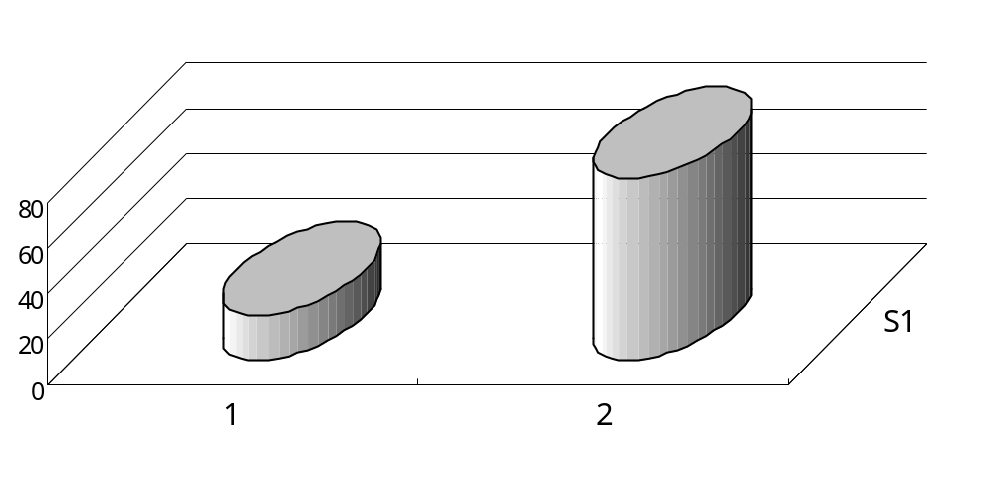
3、信息分析
3.1 基础分析理论
80/20法则：80%的利润来自20%的客户，80%的销售来自20%的销售人员，80%的时间用在了20%的日常事情上，80%的事情在20%的高效率的时间内被完成，80%的效率提升可以来自20%的环节改进；

Slide 22
3.1 基础分析理论
SWOT分析：
SWOT分别代表优势（Strengths）、劣势（Weaknesses）、机会（Opportunities）和威胁（Threats）。SWOT 分析框架非常有助于识别对手的弱点；同时，它又是一个检验市场的战略机会的有效工具。“优势”详细说明了公司的核心能力；“劣势”是指公司目前存在的缺点；“机会”是指能够为公司提供竞争利益的较大市场的特征；“威胁”是指在同一市场内对公司具有威胁性的或阻碍公司市场机会的情况。其分析组合如下：
SO对策（最大与最大对策）——着重考虑优势因素与机会因素，目的在于通过决策的运用努力使这些因素趋于最大；
ST对策（最大与最小对策）——着重考虑优势因素和威胁因素，目的在于通过决策的运用使企业发挥优势的作用，化解威胁；
WO对策（最小与最大对策）——着重考虑劣势因素和机会因素，目的在于通过决策的运用使企业充分利用机会因素，克服劣势；
WT对策（最小与最小对策）——着重考虑劣势因素和威胁因素，目的在于使企业充分认识到两者的组合带来的影响，通过决策的运用使企业弥补内部劣势，避免外部威胁。

Slide 23
SWOT分析
 | S：Strengths （优势） S1 S2 | W：Weaknesses （劣势） W1 W2
O：Opportunities（机会） O1 O2 | SO（策略） S1O1、S1O2 S2O1、S2O2 | WO（策略） W1O1、W1O2 W2O1、W2O2
T：Threats （威胁） T1 T2 | ST（策略） S1T1、S1T2 S2T1、S2T2 | WT（策略） W1T1、W1T2 W2T1、W2T2
对策方案
内部能力因素
外部能力因素

Slide 24
3.1 基础分析理论
同比环比分析
“同比分析”用来研究报告期间某指标的数值与去年同期该指标数值的变化情况；同比反映与历史情况的对比；
“环比”用来研究报告期间某指标的数值与上一个报告期该指标数值的变化情况；环比反映与最近情况的对比；

Slide 25
3.2 常用分析指标
市场占有率
指标的概念
市场占有率是各个厂商在市场销售中所获得的份额，市场占有率可以从两个角度进行理解，一是历史角度，一是当前角度；历史占有率反映出厂商在市场上的历史地位，而当前市场占有率则反映出厂商在近期销售活动中的地位；
从历史角度理解的市场占有率是指在消费者现实拥有某种产品的数量中，某个厂商的产品所占的比重，是对历史销售状况的总结，并不反映现实的市场销售状况；从当前角度理解的市场占有率是指在某一段时间内新销售出去的某种商品中，某一品牌所占的比率；历史状况毕竟不影响一个特定时期内各厂商的销售收入情况，而当前的销售构成才是衡量厂商市场影响力的最主要指标；
计算公式：A品牌市场占有率＝A品牌的总销量/所有品牌的销量之和；

Slide 26
3.2 常用分析指标
市场占有率
指标的意义：
一般而言，市场份额情况可以反映出两个方面的信息，其一、通过某行业中各品牌市场份额的分布情况可以了解整个行业的竞争态势，是完全垄断(在一个国家或者区域范围内，只有一个厂商提供某种产品或者服务，这种垄断一般是由政府管制、专利权、许可证、规模经济或者其他因素造成的)，完全独占(由几家生产同类产品的厂商瓜分同一个市场，几个厂家出于协议或者其他考虑，基本不采取相互压价的方式进行竞争)，差别独占(几个厂家瓜分同一个市场，但几个厂家的商品存在某些差异，从而能分别满足一部分消费者的需要；各个竞争者都在自己的主要产品特征上进行深入挖掘，以求获得更多的市场份额)，还是完全竞争(市场上的厂商在生产方面没有本质差异，表现为产品的属性和价格都很相近，厂商只能通过各种营销手段来争取消费者)；
其二、通过某行业中各品牌市场份额的分布情况可以对企业进行准确的竞争定位，判断自己到底是市场的主导者，市场的挑战者，市场的追随者还是市场的专注者，进而依据市场定位采取正确的营销策略

Slide 27
3.2 常用分析指标
产品销售结构
产品销售结构是按照不同需求将产品按照不同标准分类，对各类产品的销售比重进行统计；日常分析中最为常用的有“产品定位结构”、“产品价格结构”以及“产品特性结构”三类；
产品定位结构是用来统计不同定位(一般依据产品的市场占有率与利润贡献拉划分为战斗产品、主销产品、利润产品以及形象产品四种定位)产品的销售比重，通常各厂商在保证销售数量的基础上，通过产品定位结构的调整与控制来争取销售利润最大化，因此用于吸引消费者与打压竞争对手的战斗产品的销售比重一般都要控制在10％以内；
产品价格结构是用来统计不同价格水平产品的销售比重，主要用来了解不同价格档的覆盖率情况；
产品特性结构是用来统计具备不同特性产品的销售比重；以手机为例，从“颜色”这个特性来分，可以统计“蓝色”、“红色”、“银色”等不同色调产品所占的销售比重，从“外形”这个特性来份，可以统计“直板”、“折叠”、“滑盖”等不同外观产品所占的销售比重；

Slide 28
3.2 常用分析指标
产品型号贡献率
概念：产品型号贡献率是指某型号产品占某品牌总销量的比重；这一指标主要用来了解某品牌在区域市场的产品组合情况以及对主销产品变更趋势的把握；
计算公式：某品牌某主销型号产品的贡献率＝某品牌某个主销型号的销量/某品牌所有产品的总销量；
意义：如果某个型号贡献率很高，并且又没有同档次的储备产品，那我们就可以利用我们的老品机型（原则在于量要小，并且今后不再销售）对其贡献率很高的产品进行阻击，进而影响其销售；

Slide 29
3.2 常用分析指标
加权平均价
加权平均价是选择某一时期的销量作为权重计算出的平均价格；一般用来测算同一型号在不同地区销售价格的平均值；因为某型号在某地区的销售量越大，表明在这个区域的价值越大，因此在计算平均价格时就应该获得更大的权重；
某品牌某型号产品的加权平均价＝某品牌某型号产品A商场价格*A商场销量＋…+E商场价格*E商场销量)/ (A商场销量＋…＋E商场销量)

Slide 30
四、市场细分
1、市场细分的内容
市场细分是根据一定的标准将某种产品的市场分割成若干的市场块；每一个市场块就是一个细分市场。市场细分的基础是市场需求存在着差异，人们生活水平越高，市场需求差异性越大，越有必要对市场进行细分；
2、市场细分的标准
按照地理：国家、省市、南方北京、城市农村
按照人口：年龄、性别、收入水平、职业、教育程度、宗教、民族；
按照心里：生活态度、个性
按照购买行为：购买时机、购买偏好、使用频率、忠诚度等
3、市场细分的必要条件：
差异性：按照某种标准划分的各个细分市场差异明显；
可衡量性：差异所造成的细分市场的购买力或者规模能够大致衡量；
可接近性：目标市场应该是本企业可以进入的；
效益性：目标市场应该能够确保企业获得足够的经济效益
可影响性：企业的营销努力有可能对其产生影响；

Slide 31
五、确定目标市场
1、目标市场确定模型
M1
M2
M3
P1
P2
P3
说明：P指产品、M指市场

Slide 32
五、确定目标市场
2、常见目标市场选择类别
M1
M2
M3
M1
M2
M3
M1
M2
M3
P1
P1
P1
P2
P2
P2
P3
P3
P3
单一产品和市场
有选择的专门化
市场专门化
M1
M2
M3
M1
M2
M3
P1
P1
P2
P2
P3
P3
产品专门化
全面覆盖

Slide 33
六、确定竞争定位
市场主导者：在目标市场上占有率最高的企业，同业者公认，它在新产品开发、价格变动、分销渠道、促销力量方面处于主宰地位，是市场竞争的导向者，也是其他企业的模仿对象；
市场挑战者：在市场上处于第二、第三的企业；他们即可以对抗主导者，取得主导地位，也可以避免冲突，和平共处；
市场跟随者：大多数企业选择跟随行业巨头；他们避免互相冲突，努力降低成本和保持质量，以此在市场上占有一席之地；
市场专注者：专注于被大企业忽略或者漠视的一些细分市场，在这些市场上通过专门化经营来获取最大收益；

Slide 34
七、确定竞争战略
市场主导者：扩大市场需求量(发掘新的使用者、开辟产品的新用途、增加现有使用者的使用量)、保持市场占有率、提高市场占有率；
市场挑战者：攻击市场主导者；攻击与自己相当的企业；攻击地方性小企业；
市场跟随者：紧密跟随；有距离的跟随；有选择的跟随；
市场专注者：顾客专门化；地理区域专门化；产品或产品线专门化；质量或价格专门化；

Slide 35
八、制定营销组合策略
1、产品组合策略
产品组合的宽度：指一个企业生产的产品大类的多少
产品线的长度：指在每个产品线上产品种类的数量
产品组合的深度：每种产品的规格或者花色；
产品组合调整：
产品线的延伸：高档扩充到低档、低档扩充到高档、中档扩充到高低档；
产品线的扩充：在同档次范围内增加产品的规格；
开发特色产品：在每条产品线上推出一个或几个具有特色的产品，吸引不同细分市场的顾客；

Slide 36
八、制定营销组合策略
2、价格制定策略
价格制定决策过程
了解市场需求(需求对价格的敏感度)
确定定价目的
核算产品成本
确定价格
选择定价方法
分析竞争对手

Slide 37
八、制定营销组合策略
2、价格制定策略
价格制定方法
成本加成定价法：按照产品单位成本加上一定的利润，定出价格
目标利润定价法：先决定企业一年中要获得多少利润，然后把他分配给各种产品，定出价格；
需求导向定价法：先了解消费者能承受的价格，然后开发出适合这一价格的产品，并将成本限制在这一价格内；
竞争导向定价法：以本行业主要竞争对手的价格为基础，依据情况，使本企业定价高于、低于或者等于主要竞争者的价格；

Slide 38
八、制定营销组合策略
3、渠道策略
渠道设计考虑的因素：
产品特点：鲜货容易腐烂的产品应该尽量减少中间环节，技术性强的产品厂家应该与消费者直接接触；贵重产品最好直接接触；产品在导入期往往是厂家派人开拓市场，后期则逐渐借助中间环节；
生产特点：生产厂家分布的集中或者分散，生产者的规模或者声誉
市场特点：购买力强的大城市与小城市渠道不同；

Slide 39
八、制定营销组合策略
4、促销沟通过程
1、确定目标听众：被沟通者是潜在购买者还是现实购买者，是购买决策者还是购买影响者，是个人、组织还是一般大众；
2、确定沟通信息的内容(要传达什么)、结构（传达的先后主次）、形式（如何吸引目标受众的注意力）、发送者（发送者应该具有权威性和可信性）：

Slide 40
八、制定营销组合策略
5、企业广告决策
1、确定广告目的：通知广告-产品导入期；劝说广告-用于产品成长期；提示广告-用于产品成熟期
2、制定广告预算
3、设计广告内容
4、选择广告形式
5、评价广告效果：对信息传递效果的评价，对信息带来销售效果的评价

Slide 41
八、制定营销组合策略
6、依据产品生命周期制定的营销组合策略
 | 导入期 | 成长期 | 成熟期 | 衰退期
营销目的 | 使产品被消费者知晓和试用 | 使市场份额最大化 | 保持市场份额的前提下，利润最大化 | 减少销售费用，收获先前努力的成果
产品 | 注重产品的核心功能 | 提供产品附件价值，如服务、品质保险等 | 使品牌多元化 | 停止生产滞销品
价格 | 成本加微利(单品价值低) 高价(单品价值高) | 能够渗透市场的价格 | 与竞争者持平或者优于竞争者 | 降价
渠道 | 有选择的分销渠道 | 增加分销渠道 | 进一步增加渠道密度 | 推出不盈利的渠道
广告 | 在早期试用者和分销商中建立品牌知名度 | 在大众消费者中建立品牌知名度 | 强调品牌的差异和特色 | 减少到能保持核心顾客的最低水平
促销 | 强大的促销力度以导致消费者试用 | 由于消费者大量涌入，可以减小促销力度

Slide 42
九、营销计划控制
由于在营销计划实施过程中总会发生许多情况，例如竞争对手的影响、营销环境改变的影响因此营销部门必须对营销计划进行控制；包括：年度计划控制、盈利控制和战略控制三种不同的控制过程；
1、年度计划控制
年度计划控制主要是检查营销活动的结果是否达到了年度计划的要求，并在必要时采取调整和纠正措施；
年度计划控制的过程：第一、管理者确定年度计划中的月份目标或者季度目标；第二、管理者监督营销计划的实施情况；第三、找出计划实施偏差的原因；第四、采取补救措施缩小计划与实际之间的差异；

Slide 43
九、营销计划控制
2、盈利控制
盈利控制是为了确定在各种产品、地区、最终顾客群和分销渠道等方面的实际获利能力而进行的控制；由于获利能力的大小对营销组合决策有直接关系，因此盈利控制就显得较为重要；
盈利控制的内容：一般包括“盈利能力分析”与“最佳调整措施的选择”两个内容；其中盈利能力的分析指营销管理者依据产品、渠道、地区、客户等方面的特点和类别，利用财务部门的报表重新编制各种营销损益表，从而衡量每一类因素对企业最终获利的影响；最佳调整措施的选择则是指在经过盈利能力分析，寻找出防碍企业获利的影响因素之后，就要采取相应的措施减弱或者取消这些因素的影响；

Slide 44
九、营销计划控制
3、战略控制
战略控制则是审查企业的战略计划是否抓住了市场机会，以及是否同迅速变化着的营销环境相适应；
战略控制是通过定期的营销审计活动来实现的；营销审计是全面的，覆盖所有营销环境、内部营销系统以及具体营销活动的所有方面；

Slide 45
作者注：
本文旨在帮助读者建立起系统的闭环营销概念，因此仅从闭环营销体系的角度对整个营销过程进行了营销理论的串连，对于各个环节中的实际营销案例并没有涉及很多；希望能有所帮助；

